Slide 1
Robô Diferencial Seguidor de Linha
ETAPA 2
Integrantes:
Gabriel Erick Matheus Imamura 197301
Guilherme Augusto Vieira Palma 173610
Henrique Meneguetti Bianchi 217802
João Vitor Gomes Do N. De Siqueira 237870
Paulo Roberto De Araujo Junior 204440

Slide 2
Sumário
Implementação de PWM para controle dos motores
Medição de velocidade com encoders
Desafios:
Leitura inconsistente dos sensores
Variação de velocidade em duty cycles baixos
Próximos passos:
Ajuste fino no controle do motor
Integração do controlador PID
Testes de controle remoto e reconhecimento de linha

Slide 3
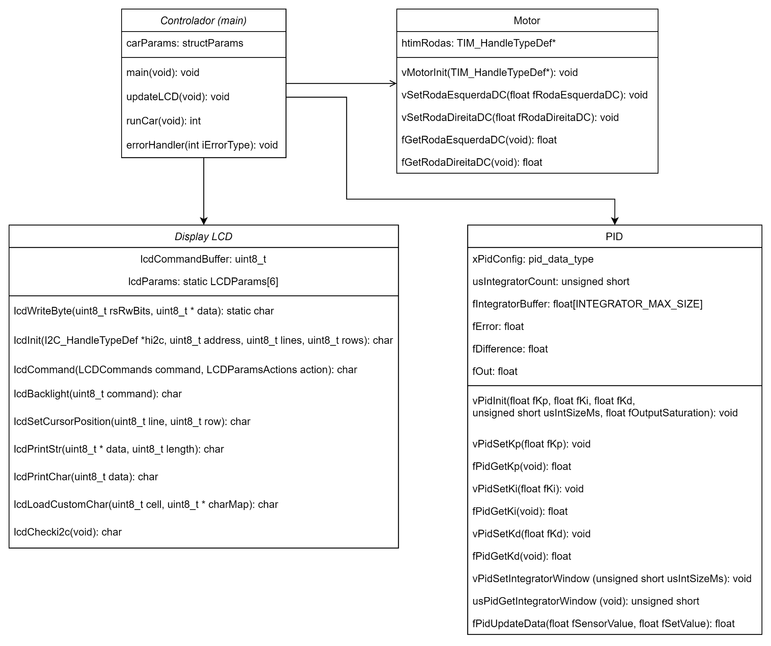
Diagrama de Classes
Principais Classes (atuais):
Controlador (main)
Display LCD
Motor
PID

Slide 4
Funcionalidades
Em funcionamento:
PWM do motor
LCD: Funcionalidades básicas
Encoder: medição da velocidade da rodas e calibragem do motor
Em andamento:
Algoritmo: Problemas com leitura do sensor
Calibração do motor: Testes

Slide 5
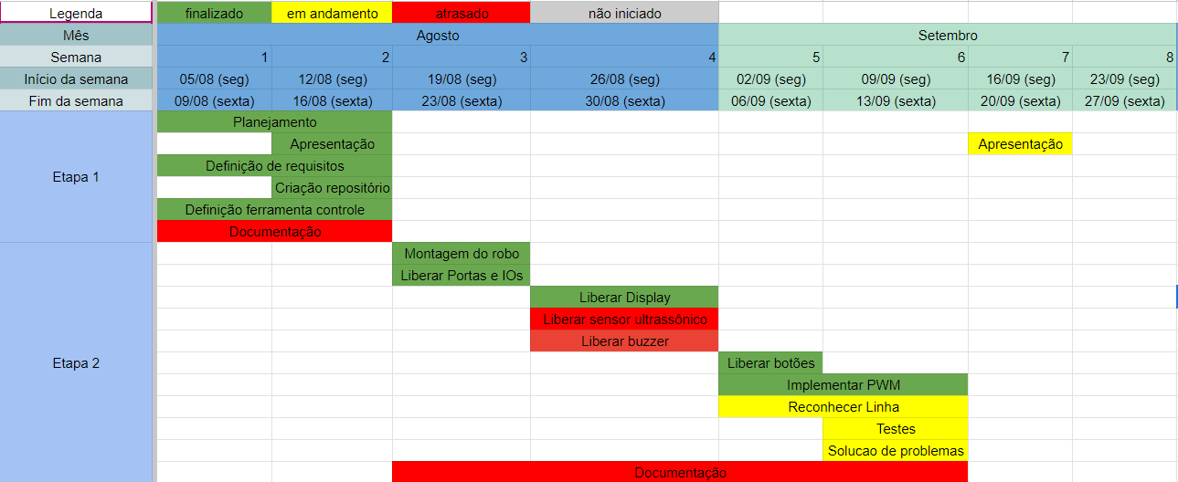
Andamento

Slide 6
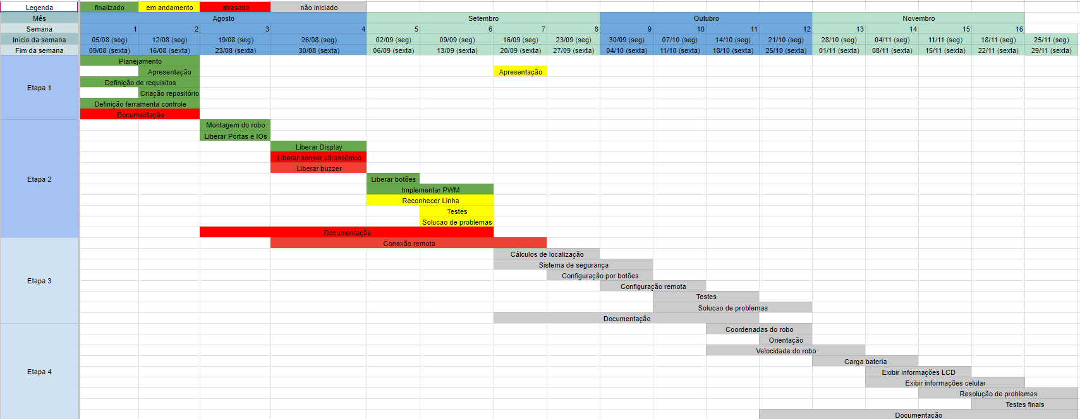
Expectativas

Slide 7
Funcionalidade Encoder
Monitoramento Preciso de Velocidade: Configuração dos encoders para medir com alta precisão a velocidade das rodas, essencial para calibrar o robô e iniciar ambas as rodas com a mesma velocidade.
Manutenção de Trajetória Reta: Ajuste dos sinais de controle com base nas velocidades medidas, garantindo que o robô siga em linha reta.
Integração com Controle PID (Posteriormente): Uso futuro dos dados dos encoders no controlador PID para ajustes finos na velocidade das rodas após decisões do robô, assegurando movimentos suaves e precisos.

Slide 8
Problemas Identificados
1. Controle PWM:
Descrição do Problema:
Para duty cycles inferiores a 30%, o sistema não respondia corretamente.
Duty cycles acima de 30% funcionavam como esperado,
2. Encoder:
Descrição do Problema:
Para duty cycle de 100%, a velocidade média variava significativamente, causando inconsistências nas medições (unidade: cm/s).
Duty cycles entre 50% e 80% apresentavam comportamento estável, com medições de velocidade em cm/s.

Slide 9
Próximos Passos
Pontos em Aberto - Fase 2:
Liberar Sensor Ultrassônico, Buzzer, Botões: Testar
Implementação PWM: Ajustar duty cycles inferiores a 30%.
Reconhecimento de Linha:
Testes e Solução de Problemas: Ajustes finais.
Próximos Passos - Fase 3:
Integrar Bibliotecas (Decisões e PID/Encoder): Configurar para o robô começar a seguir as linhas.
Conexão Remota: Estabelecer e testar controle remoto
Cálculos de Localização e Sistema de Segurança: Implementar e testar.
Configuração por Botões e Controle Remoto: Finalizar configuração.

Slide 10
Organização dos próximos passos
 | Documentação | Versionamento | Conexão remota | Código | Testes | Controle tarefas
Gabriel |  |  |  | X | X | X
Guilherme |  |  |  | X | X | X
Henrique | X | X |  |  |  | X
Joao Vitor | X |  | X |  |  | X
Paulo | X |  | X |  |  | X

